Slide 1
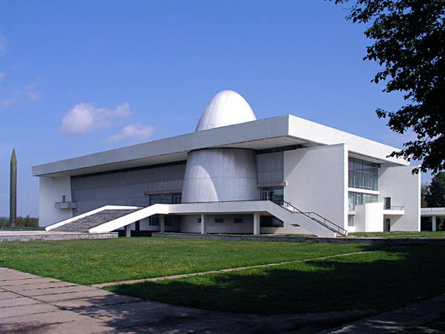
eine Reise ins Staatliche Museum der Geschichte der Raumschiffahrt
“K. E. Ziolkowski”.
Автор : учитель немецкого и английского языков
МБОУ СОШ № 15
Федотова Татьяна Викторовна

Slide 2
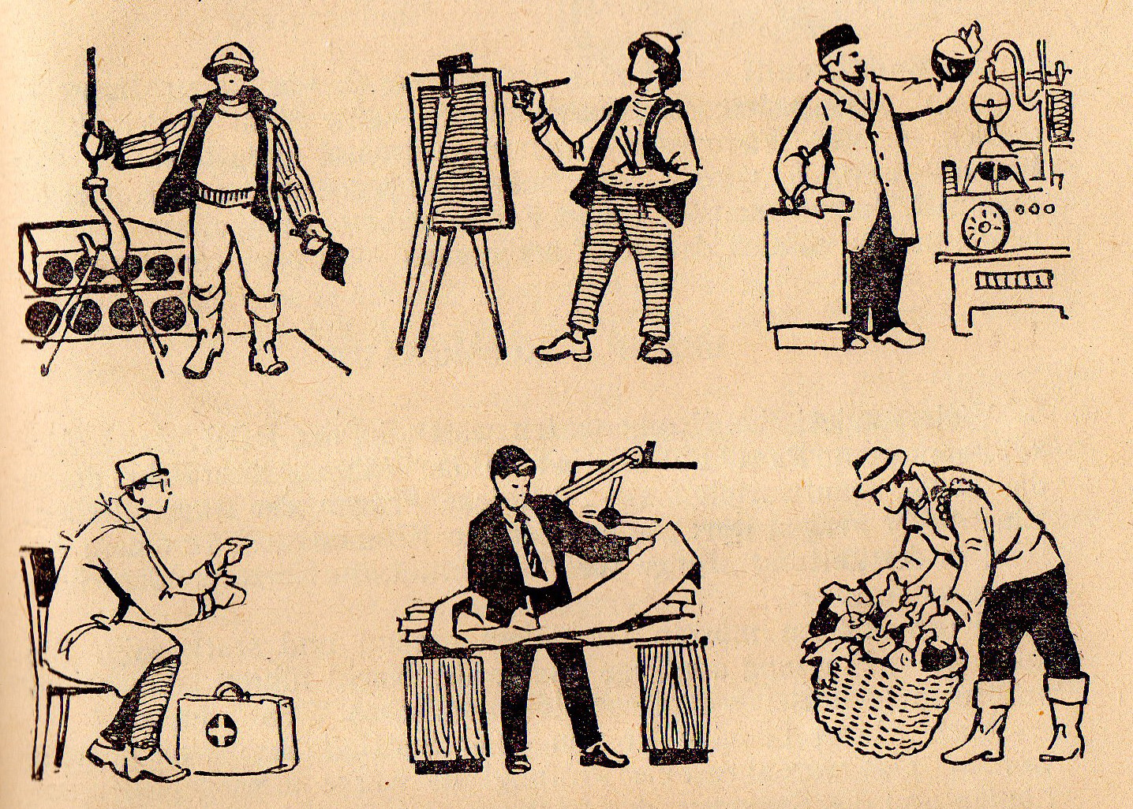
Muster :
Auf dem ersten Bild sehe ich einen….
Der Beruf des….. ist…..

Slide 3

Am 12.April 1961 hat ein Mensch zum erstenmal in der Geschichte den Weltraum beflogen. Das Raumschiff “Wostok” mit dem Kosmonauten J.A.Gagarin, an Bord wurde auf eine Umlaufbahn um die Erde befördert. Aber bevor war schwere Arbeit! Einige nennen K.E.Ziolkowski “Vater des Weltraums”. Das ist stimmt! Jetzt schliesen sie ihre Augen! Fahren wir nach Kaluga!

Slide 4
Sucht bitte neue Wörter!
M | K | F | I | N | S | R | D | V | Z
E | C | W | O | S | T | O | K | E | G
D | K | N | B | E | W | P | N | I | A
S | E | D | F | V | K | B | D | S | G
K | O | S | M | O | N | A | U | T | A
O | B | P | O | F | V | B | M | O | R
Z | I | O | L | K | O | W | S | K | I
W | M | K | Z | C | M | B | I | C | N
O | Z | A | P | R | I | L | B | M | D

Slide 5
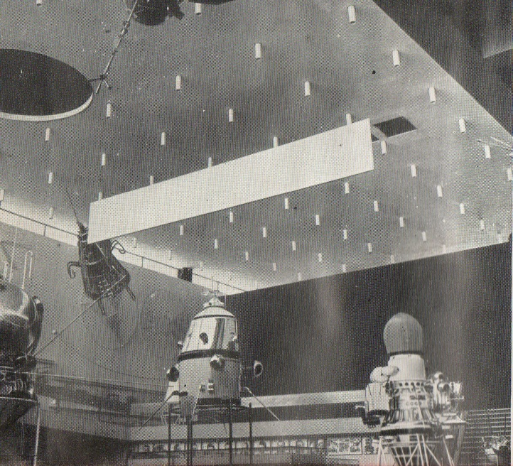
Eingangshalle.
Diese Halle ist den großen Gelehrten gewidmet, die wichtige Entdeckungen auf dem Wege der Erschließung der Weltallgeheimnisse durch den Menschen gemacht haben, sowie dem Thema “Russische Menschen - Bezwinger des Weltalls”.

Slide 6
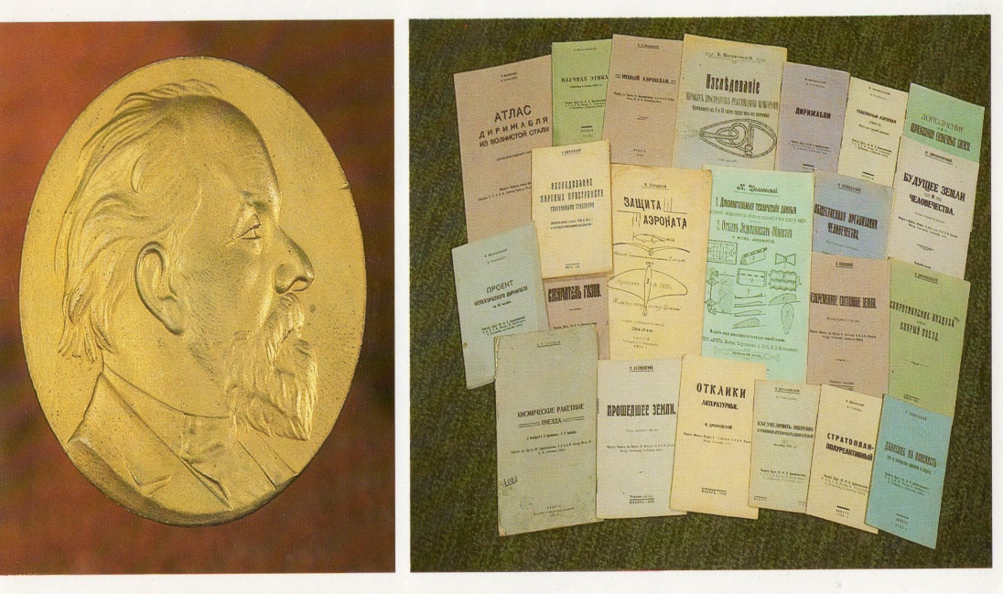
2 Halle.
“Wissenschaftliche Biographie K.E.Ziolkowskis”.
Sie wiederspiegelt die wichtigsten Etappen in der Entwicklung der Luftschiffahrt und Raketentachnik vor dem Erscheinen der Arbeiten von K.E.Ziolkowski,die wissenschaftliche
Forschungstätigkeit des Gelehrten auf dem Gebieten der Aerodynamik, Luftschiffahrt,
Raketendynamik und Raumschiffahrt.Es werden Nachbildungen der wissenschaftlichen Geräte des Gelehrten ,seine Manuskripte,Schriften in der Ausgabe des Autors sowie in modernen Ausgaben ausgestellt.

Slide 7



1.Was wiederspiegelt die Arbeit von K.E.Ziolkowski ?
2.Nennen Sie die wichtigste Gebiete der Forschungstätigkeit?

Slide 8
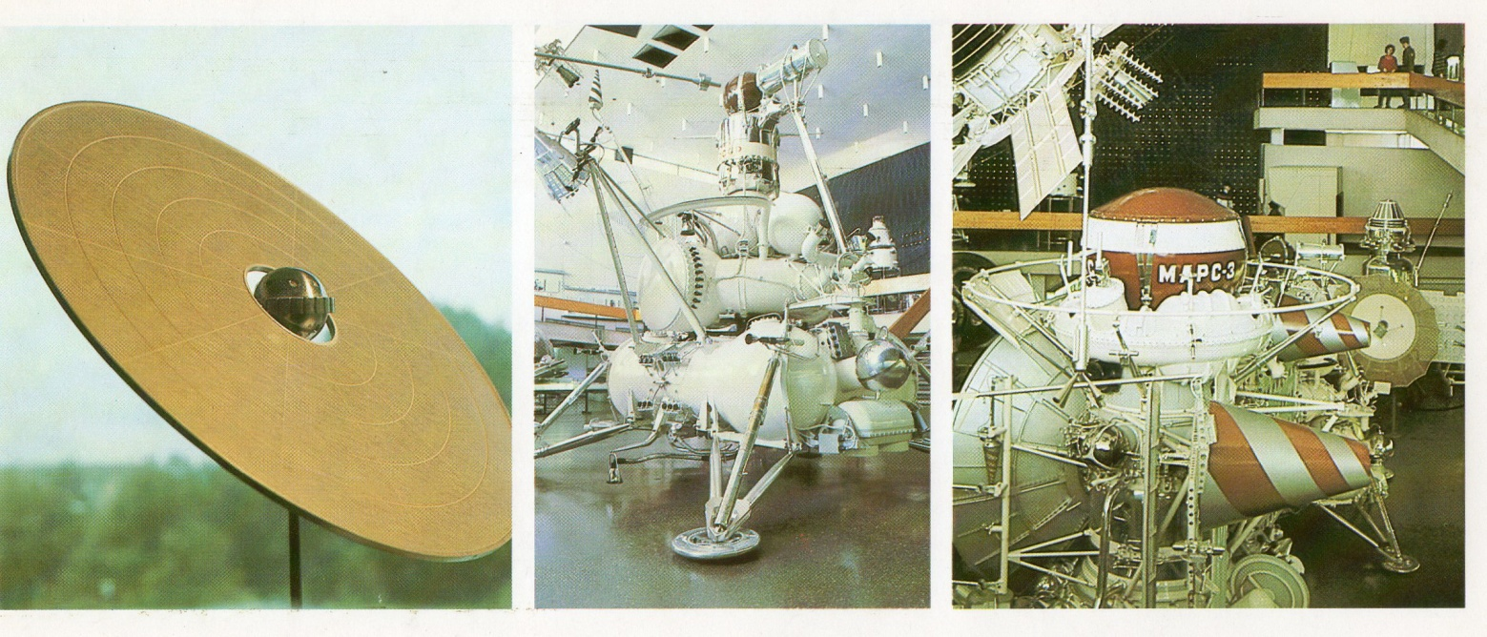
3.Halle.
“Verwirklichung der Ideen K.E.Ziolkowskis durch sowjetische Wissenschaft und Technik ”

Slide 9
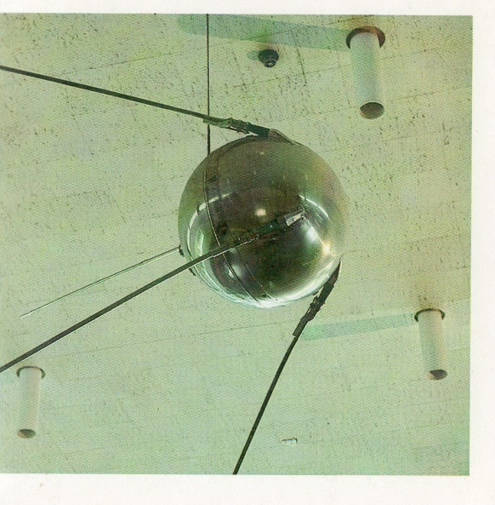
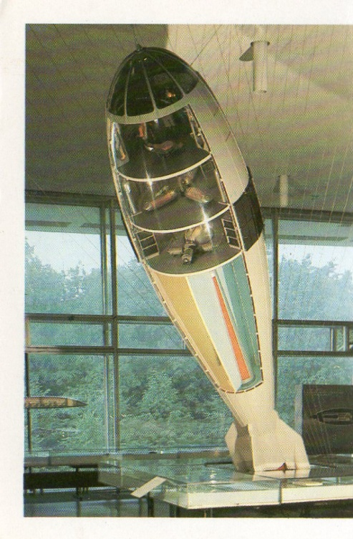
4.Planetarium.

Slide 10
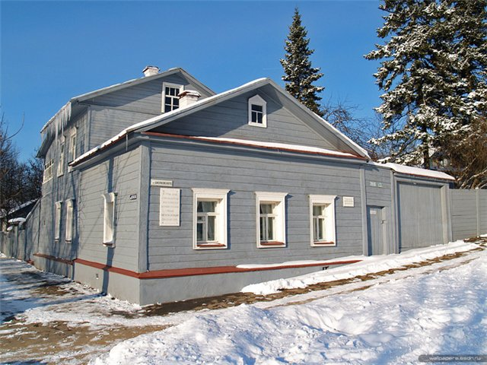
5. Gedenkstätte
Das ist das Haus in der Ziolkowski- Straße № 79, in dem der Wissenschaftler
von 1904 bis 1933 lebte und arbeitete.

Slide 11

Die Fragen :
1)Wen nennt man den Pionier der Weltraumfahrt ?
2) Wer ist in die Geschichte als Vater der Sputniks und Luniks eingegangen ?
3)Wie heißt der erste Raumschiff mit Juri Gagarin an Bord ?

Slide 12
Kosmonaut

Slide 13

Auf Wiedersehen !

